Slide 1
KİŞİSEL REHBERLİK
Prof.Dr.Mevlüt KAYA

Slide 5
Kişisel Rehberlik: Alanı ve Kapsamı
Eğitimde psikolojik hizmetler, öğrencilerin her şeyden önce insan olarak etkili bir birey olması ve belli bir sosyal ortamda yaşayışını ilişkisel olarak sürdürebilmesi amaçlamaktadır.
Bu çerçevede tüm eğitim hizmetlerinin yapılandırılması, yürütülmesi ve değerlendirilmesinde kişisel rehberlik hizmetlerinin yeri, eğitiminin kendisi kadar önemlidir.

Slide 6
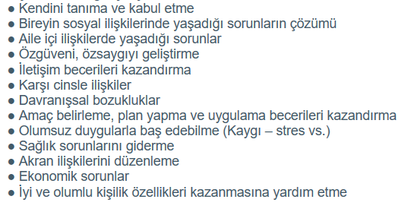
KİŞİSEL REHBERLİK VE ÇALIŞMA ALANLARI

Slide 8
Kişisel Rehberlik
Kişisel rehberlik, “bireyin kendileri ile ilgili kişisel problemlerin çözümü için yapılan yardımlardır.”
Kişisel rehberlik, eğitsel ve mesleki rehberlik dışında kalan rehberlik hizmetleridir.
Sonuç olarak kişisel rehberlik hizmetlerinin belli problem alanlarında kişiye sunulan yardımları içerdiği görülmektedir.
Bu problemlerin bir kısmı dışsal bir kısmı ise kişinin içsel dünyasında saklıdır.
Her iki durumda da kişinin bu problemliliğini önlemek veya ortadan kaldırmak gerekmektedir.

Slide 9
Kişisel Rehberlik Model ve Yaklaşımları
Kişisel rehberlik hizmetlerinin sunumu değişik yollar ve yaklaşımlarla gerçekleştirebilmektedir.
Bu yaklaşımlar;
grup yaklaşımı,
bireysel yaklaşım,
gelişimsel yaklaşım,
hümanistik yaklaşım,
seçim teorisi

Slide 10
KİŞİSEL REHBERLİK MODEL VE YAKLAŞIMLARI
GRUP YAKLAŞIMI
SEÇİM TEORİSİ
HÜMANİSTİK YAKLAŞIM
GELİŞİMSEL YAKLAŞIM
BİREYSEL YAKLAŞIM

Slide 11
GRUP YAKLAŞIMI
Grup rehberliği, bir çok kişisel sosyal problemlerin gelişimsel konuların, eğitsel çalışmaların gerçekleştirilmesi açısından önemlidir.
Bu çalışmalar;
Küçük gruplarla etkileşim,
Psikolojik eğitim,
Sosyal beceri geliştirme,
Oyunlar ve etkinlikler şeklinde gerçekleştirilebilmektedir.

Slide 12
BİREYSEL YAKLAŞIM
Bireysel rehberlik hizmetleri, bireysel görüşme yoluyla da gerçekleştirilebilir.
Hırsızlık, argo konuşma , başkalarına zarar verme , içekapanıklık gibi bir çok problem durumunu öğrenci ile yüz yüze görüşülerek, onun problemliliğini gizlilik içerisinde onunla birlikte çözmeyi gerektirebilir.
Bunun için öğretmenin belli görüşme tekniklerini bilmesi, iletişim becerisini ve öğrenciyi olduğu gibi kabul edebilme yeterliliklerinin olması gerekmektedir.

Slide 13
GELİŞİMSEL YAKLAŞIM
Farklı gelişim aşamalarında gerekli gelişim görevlerinin başarılmasıyla birey ileriki dönemlere daha iyi hazırlanabilmektedir.
Erikson’a göre belli gelişim dönemlerinde başarılması gereken gelişimsel görevler vardır;
temel güven duygusu (0-2 yaş)
bağımsızlık (2-3 yaş)
girişkenlik (3-6 yaş)
başarı, çalışkanlık (6-12 yaş)
kimlik kazanımı (12-18 yaş

Slide 14
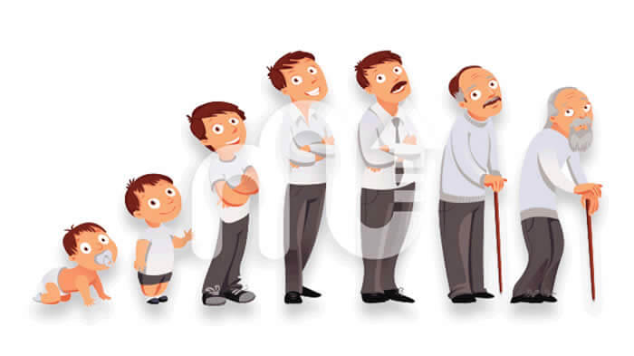
Psikososyal Gelişim Kuramının 8 Evresi

Slide 15
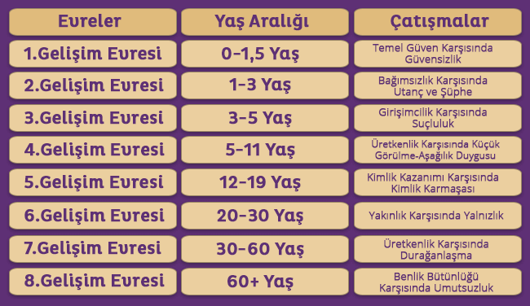
Psikososyal Gelişim Kuramı ve Evreleri

Slide 17
Gelişimsel açıdan bir başka alan ise moral (ahlaki) gelişimdir.
Kohlberg’e göre okul, ahlaki yargının geliştirilmesi gereken en önemli sosyal ortamlardan birisidir.
Bu kapsamda yapılabilecek çalışmalar:
Ahlaki problemlerin sunumu ve öğrencinin özgün çözümlerinin teşvik edilmesi.
Gelişimsel olarak uygun ahlaki yargıların bilinmesi
Ahlaki yargılarının ifade edilmesinde fırsat verilmesi
Ahlaki akıl yürütmeye götüren niçin ve nasıl sorularının kullanılmasının teşvik edilmesi
Tartışma ortamlarındaki etkinliklerin okul çağı çocuklarında ahlaki yargılamanın gelişimine katkı sağlayacağı belirtilmektedir.

Slide 25
HÜMANİSTİK (İNSANCIL) YAKLAŞIM
Hümanistik yaklaşımın katkılarıyla insan doğasının olumlu olarak değerlendirilmesi gündeme gelmiştir.
Hümanistik eğitimde, kişisel rehberlik hizmetlerini öğretmenin insan doğasına ilişkin tutumları belirler.
Öğrenci merkezli eğitim denilen bu yaklaşımda, öğretmen bireysel farklılıklara dayalı çeşitliliğin verimliliği artırdığını bilen ve demokratik tutumlara sahip bir rehberdir.
Hümanistik eğitimin doğal parçalarından biri sınıf atmosferidir. Empatik dinleme ve anlama esastır.
Sınıf atmosferinin demokratik olarak işletilmesi ve öğretmen tutumlarının saygı ve değer vermeye dayalı olması ön koşullar olarak ileri sürülmektedir.

Slide 26
SEÇİM TEORİSİ VE REHBERLİK HİZMETLERİ
Seçim teorisi veya gerçeklik terapisinde kişinin bütün olarak ele alınması; duygu, düşünce, eylem ve fizyolojisi ile herhangi bir davranışının toplam davranış olarak değerlendirilmesi söz konusudur.
Öğrencinin seçimlerinde özgür ve sorumlu olması sağlanmalıdır.
Öğrencinin kendi kararlarını kendisinin verdiği ve yaptığı davranışlarının sorumluluğunu alması önemlidir.

Slide 27
Kişisel Rehberliği İlgilendiren Problem Alanları

Slide 28
KİŞİSEL REHBERLİK KAYNAKLARI
Kişisel rehberlik hizmetlerinin temelinde belli kaynakların varlığı söz konusudur.
Kişisel rehberlik hizmetlerinin nedenleri arasında yer alabilecek konular arasında;
birey ve problemlilik,
psikolojik iyi olma
bireysel farklılıklar ve
uyum gibi faktörler vardır.
Bu faktörler kişisel rehberliğin gerekliliğini de ortaya koyar.

Slide 29
Birey ve Problemlilik
Kişisel problemlilik, kişinin sahip olduğu belli bir özelliğin kendisi veya başkası tarafından kabul edilemez olarak algılanmasıdır.
Bu açıdan problemlilik bir taraftan içsel diğer taraftan dışsal veya sosyal bir olgu olarak karşımıza çıkmaktadır.

Slide 30
Psikolojik İyi Olma
Psikolojik iyi olma, kişinin kendine ilişkin anlam, önem, yeterlilik, kontrol ve yaşama gücünü hissetmesidir.
Fiziksel sağlıkta olduğu gibi, psikolojik olarak sağlıklı olma birçok hatta sayısız etkenlere bağlıdır.
İnsan, yaşamı sürdürme içgüdüsüne sahip olduğundan iyi sağlıklı olma, aşırı çabayı gerektiren bir durum değildir.
Benlik kavramı (benlik tasarım)
Kendini gerçekleştirme

Slide 31
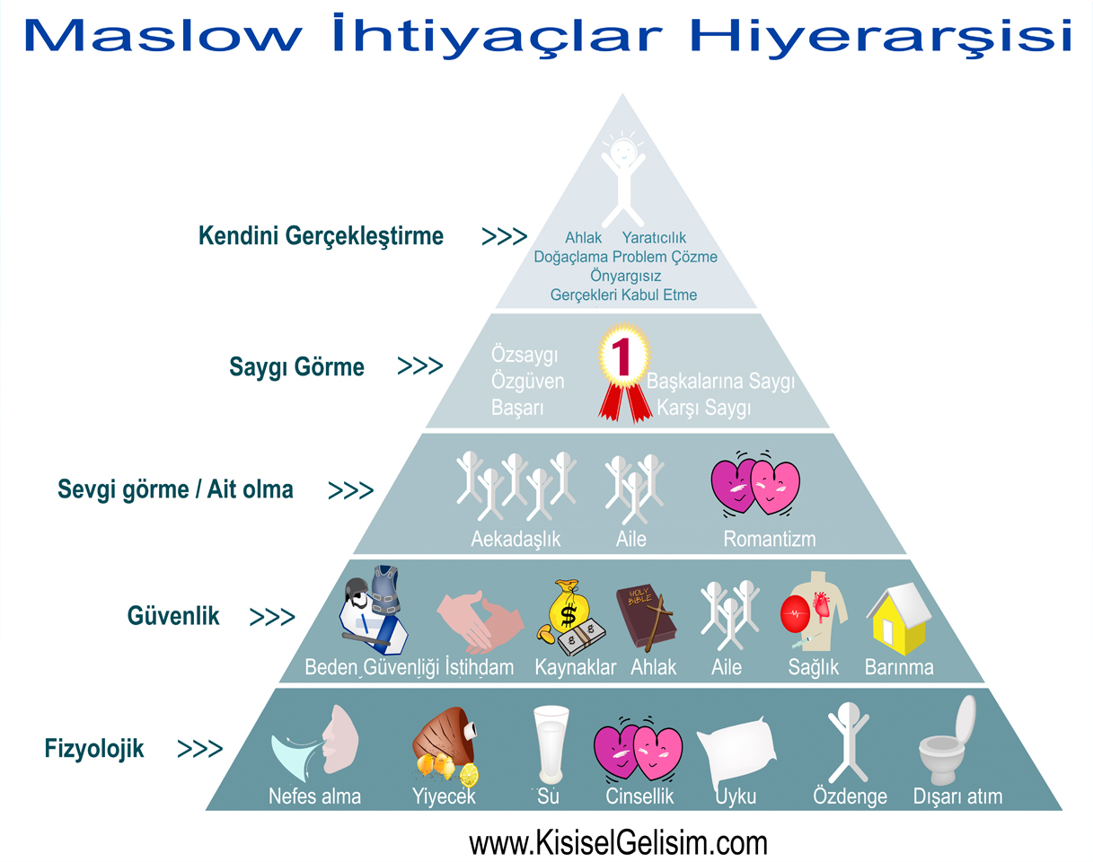

Slide 32
Bireysel Farklılıklar
Her birey kendine özgüdür.
Rehberlik hizmetlerinin temellendiği önemli alanlardan biri bireysel farklılıklardır.
Her birey kendine özgüdür.
Bilişsel duygusal, sosyal, moral ve fiziksel özellikler, aynı yaş ve sosyo ekonomik düzeydeki bireyler içerisinde bile farklılıklar gösterir.
Toplumsal yaşamın temel dinamiklerinden biri de bu farklılıklardır.
Toplum dinamik olarak çalışabilme, üretebilme, uygarlılık ortaya çıkarma ve devamlılığını sağlayabilme özelliğini bireysel farklılıklar aracılığıyla gerçekleştirir.

Slide 33
Bireysel farklılıklar, zeka yönünden ele alındığı gibi özürlü olma yönüyle de ele alınmaktadır.
Özel eğitime muhtaç olma durumu;
Zihinsel engellilik
Üstün yeteneklilik
Öğrenme bozuklukları
Duyusal bozukluklar (görme ve işitmede engellilik)
Psikososyal problemler
Duygusal bozukluklar
Fiziksel bozukluklar (ortopedik)
Genel sağlık problemleri

Slide 34
Genel olarak özürlüler açısından rehberlik hizmetlerine ışık tutabilecek hususlar:
Eğitimin niteliği ve niceliği
Öğrenmenin niteliği
Yetenek düzeylerinde farklılaşma
İletişim ve sosyal temas
Bakım ve denetim
Dış yardım
Gelişimsel farklılıklar
İhtiyaç farklılaşması
Sosyal destek ve bağlam
Aile yapısı ve dinamikleri

Slide 35
UYUM
Uyum, insanın yaşamını devam ettirmesi ve bunu başarmak için gerekli olan kapasitesidir.
Bireyin dış dünya ile ilişkilerindeki denge de uyum olarak ele alınabilir.
Yaşamın gerekliliklerini algılamak, yaşamı işleten kuralları keşfetmek de uyumla ilgilidir.
Kişinin başkalarıyla yaşamak için gerekli şartları öğrenmesi veya sağlamasıdır.
Kişinin kendisiyle barışık, sürekli yüzleşebilir şekilde yaşamayı öğrenmesidir.

Slide 36
Rehberlik hizmetlerinin temel hedeflerinden biri kişinin uyumunu sağlamaktır.
Bunu gerçekleştirirken kullandığı en önemli yöntem gelişimsel çizgiyi incelemek ve gelişimi olumlu yöne; büyüme, olgunlaşma ve öğrenmeye kanalize etmektir.

Slide 37
Gelişim Düzeylerine Göre Rehberlik Hizmetinin Konuları
Fiziksel becerileri geliştirebilme
Kendine yönelik olumlu tutum geliştirebilme
Akranlarla anlaşabilmeyi öğrenme
Uygun kadınsı ve erkeksi sosyal rolleri öğrenebilme
Okuma, yazma ve aritmetik konusunda temel becerileri öğrenebilme
Günlük yaşamın temel becerilerini öğrenebilme
Vicdan, ahlaki yargılama ve değerleri geliştirebilme
Kişisel bağımsızlığı başarabilme
Sosyal grup ve kurumlara olumlu tutumları geliştirebilme

Slide 38
Uyumu Güçleştiren Faktörler
Özellikle hızlı değişim süreci yaşamakta olan gelişim çağındaki bireylerin problemleri ve uyum sorunları,
Günümüz insanı geçmişe oranla daha fazla seçim yapma durumunda kalmakta ve bu da çeşitli açmazlara neden olmaktadır.
Uyum sorunlarına yol açan nedenlerin bazıları;
Aile yapısındaki değişim,
Kadın ve erkeklerin ihtiyaç algılarındaki yenilikler,
Mesleki yönelim konusunda ortaya çıkan zenginlik,
Yeni yaşam standartları,
Bu durumlar bir çok uyum sorunları ortaya çıkarmaktadır.

Slide 39
UYUMA YÖNELİK PROBLEM ALANLARI
1) İlişki Problemleri
2) Özgüven
3) Benlik saygısı
4) Korku ve kaygılar
5) Kimlik ve kendini tanıma
6) Karşı cinsle ilgili problemler
7) Ailevi problemler
8) Akademik ve mesleki problemler
9) Değer yargıları ve kuşak çatışması
10) Bağımlılık ve bağımsızlık

Slide 40
UYUMA YÖNELİK PROBLEM ALANLARI
1-İLİŞKİ PROBLEMLERİ
2-ÖZGÜVEN
5- KİMLİK EDİNME VE KENDİNİ TANIMA
6-KARŞI CİNSLE İLGİLİ PROBLEMLER
9-DEĞER YARGILARI VE KUŞAK ÇATIŞMASI
3-BENLİK SAYGISI
4-KORKU VE KAYGILAR
7-AİLEVİ PROBLEMLER
8-AKADEMİK VE MESLEKİ PROBLEMLER
10-BAĞIMLILIK VE BAĞIMSIZLIK

Slide 41
UYUMA YÖNELİK PROBLEM ALANLARI
İlişki Problemleri:
Okul rehberlik hizmetinde en çok karşılaşılan problemdir.
Paylaşma, oyun, ders içi ve dışı aktiviteleri birlikte gerçekleştirebilme gibi konularda, özellikle gelişimin ilk dönemlerinde çocuklar problem yaşamaktadırlar.

Slide 42
UYUMA YÖNELİK PROBLEM ALANLARI
2) Özgüven:
Çocuklarda karşılaşılan önemli problem alanlarından biridir.
Özgüven, kişinin kendine yönelik olumlu yargılarının olması, kendini ve durumu kontrol edebileceği inancı, kendini sevmesi ve kendiyle barışık olması ve kendini tanımasıdır.
Erikson’a göre temel güven 0-2 yaşlarında başarılması gerekir.

Slide 43
3) Benlik Saygısı (Özsaygı):
Akademik ve sosyal performansı önemli belirleyicilerinden biri kişinin benlik saygısıdır.
Benlik saygısı, kişinin kendi fiziksel ve zihinsel özelliklerine yönelik değer atfetmesi olarak tanımlanabilir.
Gelişimin nasıl ve ne düzeyde teşvik edildiğine bağlı olarak çocukların benlik saygıları düşük olma olasılığı söz konusudur

Slide 44
4) Korku ve Kaygılar:
Çocuklarda birçok korku ve kaygının olması gelişimsel olması doğaldır.
Bu korkuların kaynağında; güvensizlik, olumsuz yaşantılar, yanlış bilgilendirme, olumsuz cezalar, seyredilen filmler vb. etkenler yer almaktadır.
Bu korku ve kaygıların bir çoğu öğrenilmiştir.
Çocuklarda gerçek korku ve kaygının olması onları yaşama hazırlama açısından önemlidir.

Slide 45
5) Kimlik ve Kendini Tanıma:
Özellikle kimlik takınma ergenlik dönemi ile ilgili en önemli gelişimsel görevdir.
Psiko-sosyal gelişim 12-20 yaşları arası, kişinin kimliğini oluşturma, çözümleme ve sonuçlandırması ile ilgili sorunlarla iç içedir.
Ergenlerin farklı olma çabaları, yetişkinleri veya otoriteleri takmamaları, başkalarının bakış açılarını anlamakta zorlanmaları gibi şeyler ergenin kimlik oluşturma süreci ile ilgilidir.

Slide 46
Başarılı bir kimlik gelişimi hangi etmenlere bağlıdır ?
Hızlı sosyal ve kültürel değişimin,
Aile yapılarında ortaya çıkan değişimin,
İhtiyaç ve beklentilerin artmasının,
Eğitimle birlikte gelişim çağının uzamasının
kimlik gelişiminde ve kendini tanımada sorunlar ortaya çıkardığı söylenebilir.

Slide 47
Hem okulun, hem ailenin ve geniş anlamda sosyal çevrenin çocukların ve ergenlerin kimlik gelişimini;
teşvik edici,
modeller sunucu,
rehberlik edici
yapılandırıcı özellikte ve
içerikte olması
kimlik gelişimi açısından dikkat edilmesi gereken noktalardır.

Slide 48
6. Karşı Cinsle İlgili Problemler:
Bu problemler daha çok ortaokul ve lise çağında ortaya çıkmaktadır.
Bu problemin odağında bir taraftan ergenin gelişimsel odağında, bir taraftan ergenin gelişimsel olarak içinde bulunduğu cinsel kimliğini tanımlama yolundaki çabaları,diğer taraftan yakın ilişki geliştirmeye yönelik eğilimleri yatmaktadır.
Durumun problemlilik boyutu, toplumsal olarak her iki cinse yüklenen roller ve davranış kalıplarının farklılaşması olarak karşımıza çıkmaktadır.

Slide 49
Karşı Cinsle İlgili Problemler
Her iki cins açısından birçok konunun ailede veya okulda tam olarak işlenmemesi, baskıcı, onaylamayıcı tutumların karşı cinslerle ilgili problemlerin, cinsiyet rolleri konusunda yaşanan sorunlarla birlikte problem oluşturur.
Karşı cinsle ilgili sorunlar, kişinin arkadaşlık ilişkilerinde, akademik performanslarında, kendine güveninde ve diğer alanlarda sorun yaşamasına neden olur.

Slide 50
7. Ailevi Problemler:
Aile, kişinin yaşamında belirleyici, yönlendirici, rehberlik edici, güven verici gibi birçok fonksiyonelliğe sahiptir.
Çocuğun birincil sosyalleşme ortamı olan ailede meydana gelen geçimsizlikler, değişmeler, yenilikler, sıkıntılar, parçalanmalar ve diğer problemler doğrudan çocuğa yansımaktadır.

Slide 51
Ailevi Problemler
Okul çağı çocukluklarını problem alanlarının ilk sıralarında ailevi nedenler yatmaktadır.
Özellikle çocukluk gelişim çağında ‘problemli çocuk’ yerine ‘problemli aile’ kavramı daha çok kabul görmektedir.
Ailenin içinde bulunduğu ekonomik güçlükler, ebeveynler arasındaki geçimsizlikler, işsizlik, rol çatışmaları, baskı ve zorlamalar gibi nedenlerden dolayı çocuklar üzerinde problemlere neden olur.

Slide 52
Ailevi Problemler
Ailenin beklentileri ve ihtiyaçlarıyla çocuğunkinin örtüşmemesi de ailede ve dolayısıyla çocuk üzerinde sorunlar yaratmaktadır.
Aileye bağlı olmakla bağımlı olmak arasındaki farkın iyi çözümlenemediği durumlar da çocuklar için farklı sorunlara yol açacaktır.
Aile çocuk için en önemli sosyal destek kaynağıdır.
Ailenin sosyal destek sunma veya sunmamasından çok çocuğun bunu algılayıp algılamaması önemlidir.
Özellikle aile çocuk için sergilediği tutumların ve davranışların açık ve şeffaf olarak gerçekleştirilmesiyle sosyal desteğin daha sağlıklı algılanmasını gerçekleştirir.

Slide 53
8. Akademik ve Mesleki Problemler:
Öğrencilerin problemlerinin okulda en çok göze çarpan boyutu akademik sorunlardır.
Bu sorunların bir kısmı zihinsel faktörlere bağlı olurken, bir kısmı da aile sosyal çevre ve duygusal kaynaklı olabilmektedir.
Diğer bir problem alanı da mesleki gelişimdir.
Ergen ya da çocuğun yeteneklerinin keşfedilmesi, kendini tanıması, ilgi alanlarının zenginleşmesi mesleki gelişim ile doğrudan ilgilidir.

Slide 54
9. Değer Yargıları ve Kuşak Çatışması:
Toplumda yetişkin kültürün baskın değer yargıları, genç kuşaklar tarafından önemsenmiyor olabilir.
Özellikle okul ve aile, değer yargılarını çocuğa kazandırma konusunda baskıcı ve ısrarcı olur.
Alışkanlıklar, giyinme, ilişki kurma boş zamanları değerlendirme gibi konular üzerinde değer farklılıkları olabiliyor.
Kızlar, erkeklere nazaran yetişkinler tarafından baskı altında daha fazla tutulmaktadır.

Slide 55
Değer Yargıları ve Kuşak Çatışması
Değer yargılarından kaynaklanan çatışma daha çok alt sosyoekonomik gruplardan gelen çocukların değer yargılarında sorun yaşar.
Kuşak çatışması her toplum veya toplulukta meydana gelen sosyal bir olgudur.
Kuşak çatışmasının olmasından çok, nasıl ele alındığı ve ne tür yaklaşım sergilendiği önem kazanmaktadır.

Slide 56
10. Bağımlılık ve Bağımsızlık:
Çocukların gelişim sürecine bağlı olarak bağımsızlık duygusunu kazanmaları gerekir.
Çocuk iki yaşından sonra yavaş yavaş bağımsızlık duygusunu fırsat bulduğu oranda geliştirir.
Fiziksel, bilişsel, duyuşsal ve sosyal yeterlilikleri ölçüsünde bağımsızlığını sergilemek ister.
Bağımlı olmak ise çocuğun seçimlerini, davranışlarını başkalarının onay ve desteğiyle gerçekleştirmektedir.

Slide 57
Bağımlılık ve Bağımsızlık
Anne-Çocuk arasındaki bağlanma zaman içerisinde sağlıklı olarak çözümlenmezse bağımlı kişilik yapısının ortaya çıkması mümkündür.
Bu etkenin sonucunda okul çağında çocukların yetersizlik duyguları sergilemeleri, güven eksikliği, verilen ödevleri ve sorumlulukları kendi başlarına yapmama gibi sorunlar çıkacaktır.

Slide 58
Stres ve Başa Çıkma :
Günümüzde stres konusunun popülerliği ve bir çok sıkıntı ve karmaşaların açıklanamazlığının sonucu olarak stres ve deprasyon, çağın hastalığı olarak değerlendirilmiştir.
Durum böyle olunca stres konusunun rehberlik hizmetleri içerisinde ele alınması ve stresle başa çıkma konusunda gerekli önlem ve eğitimin sunulması kaçınılmaz olmaktadır.
Stresin ortaya çıkmasında stres kaynağının kendisi kadar, stresin nasıl algılandığı veya kişi tarafından nasıl değerlendirildiği de stresin anlaşılmasında önemli bilgiler sunmaktadır.
Aynı stres kaynağına sahip insanların farklı tepkiler gösterdiği görülmektedir. Bunun ortaya çıkmasında önemli etkenlerden biri de strese karşı kişinin sahip olduğu başa çıkma düzeyi ve strateji türleridir

Slide 59
Sosyal Beceri Geliştirme:
Günümüzde, bir taraftan hızlı değişim, diğer taraftan insanların sosyal ve mekânsal hareketliliği, yapılan işlerin karmaşıklığı ve farklı yapılarda işbirliğini gerektirmesi, kişinin belli sosyal becerilerle donanık olmasını zorunlu kılmaktadır.
Bu beceriler arasında;
• İletişim kurma, kendini sunma , empatik anlama, bilgi alma ve verme, sosyal rahatlık, karşılıklı bağlılık içerisinde olma, grup içi ve dışı performans sergileme, farklılığı tolere etme , kendine ve başkasına güvenme, işbirliği gerçekleştirebilme, başkalarının ihtiyaç ve beklentilerini yordayabilme, arkadaşlık kurma ve sürdürebilme, yakın ilişki geliştirebilme sıralanabilir.

Slide 60
Öğretmen ve Önleyici Rehberlik Hizmetleri:
Öğretmen öğrencileri herkesten daha çok tanıma ve onlarla iletişim kurma özelliği taşır. Bu ilişki ve birliktelik karşılıklı saygı ve güvene dayalı olarak tesis edildiğinde, öğretmenin öğrenci üzerindeki etkin dinleyici , yol gösterici ve yönlendirici rolünü ortaya çıkarır.
Okul danışma hizmetlerine öğrencilerin havale edilmesinde de en etkin kişi öğretmendir.
Öğretmen, öğrencilerin psikolojik danışma ihtiyaçlarını zamanında fark eden, öğrenciyi ilgili servise havale eden ve ihtiyaç duydukları yardımın alınmasında destekleyici sürekliliği sağlayan kaynak kişidir.

Slide 61
Öğretmen ve Önleyici Rehberlik Hizmetleri
Öğretmenler, gerekli bilgi ve beceri ile donanık olduklarında öğrencilerin özgün yeteneklerini ve potansiyellerini keşfetmede formal okul sistemi içerisinde yetkin bir konumdadır.
Öğretmenin bir diğer rolü ise kariyer eğitimciliğidir. Öğretmenin kariyer eğitimcisi olarak sorumlulukları arasında;
•1. Öğrencilerin tüm iş ve mesleklere olumlu tutum geliştirmelerini sağlamak,
• 2. Toplumun ve yetişkinlerin sunduğu mesleklere olumlu tutum geliştirmelerini sağlamak,

Slide 62
Öğretmen ve Önleyici Rehberlik Hizmetleri
• 3. Toplumun ve yetişkinlerin sunduğu mesleklere ve işlere yönelik ön yargıları ortadan kaldırmak,
• 4. Genel olarak eğitime ilişkin olumlu tutum geliştirmekle kariyer hazırlığı ve karar
verme konusunda eğitmek
• 5. Yetenek ve potansiyeller doğrultusunda beceri, rol ve değerlerin kazanılmasında yardımcı olmak

Slide 63
KAYNAKLAR
Psikolojik Danışma ve Rehberlik, Ed.: Gürhan Can, Pegem Yayınları, Ankara

Slide 64
TEŞEKKÜRLER

